Slide 1



Réponse écophysiologique de Seriatopora hystrix (Dana, 1846) suite à un stress hypo- ou hypersalin à court terme
GEORGES Nadège
Master 2 en sciences biologiques des organismes et écologie
Service d’écologie numérique des milieux aquatiques
Promoteur : Professeur GROSJEAN Philippe

Slide 2
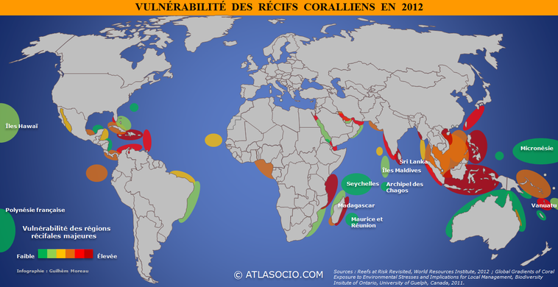
Introduction
But
Mat & Meth
Résultats & Discussion
Conclusion
Ecosystèmes coralliens tropicaux
Ecosystèmes très riches
Fortement menacés
Vulnérabilité des régions récifales majeures
Faible
Elevée

Slide 3
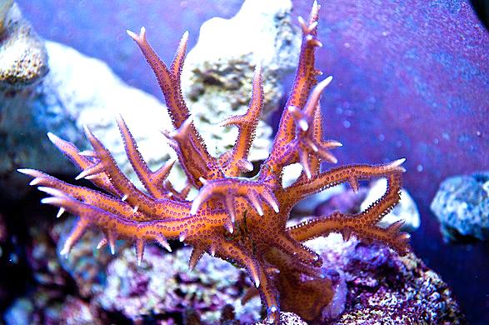
Introduction
But
Mat & Meth
Résultats & Discussion
Conclusion
Seriatopora hystrix, Dana, 1846
Distribution Indo-Pacifique
Scléractiniaire hermatypique
Symbiose mutualiste avec Symbiodinium
Photosynthèse
Haut taux de calcification
1 cm
@ORA
Bouture de Seriatopora hystrix. @ORA

Slide 4
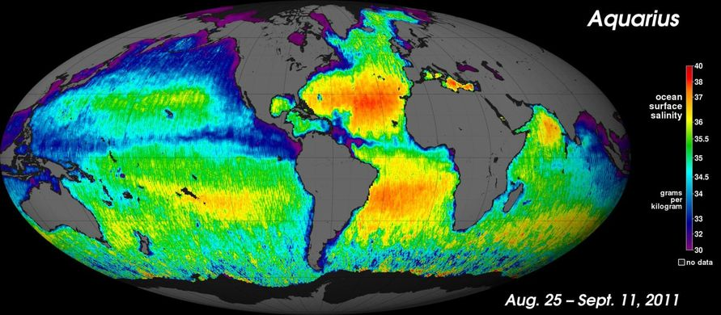
Introduction
But
Mat & Meth
Résultats & Discussion
Conclusion
Salinité
Salinité mondiale = 35 PSU en surface
MAIS variation en fonction de la latitude
@Nasa

Slide 5
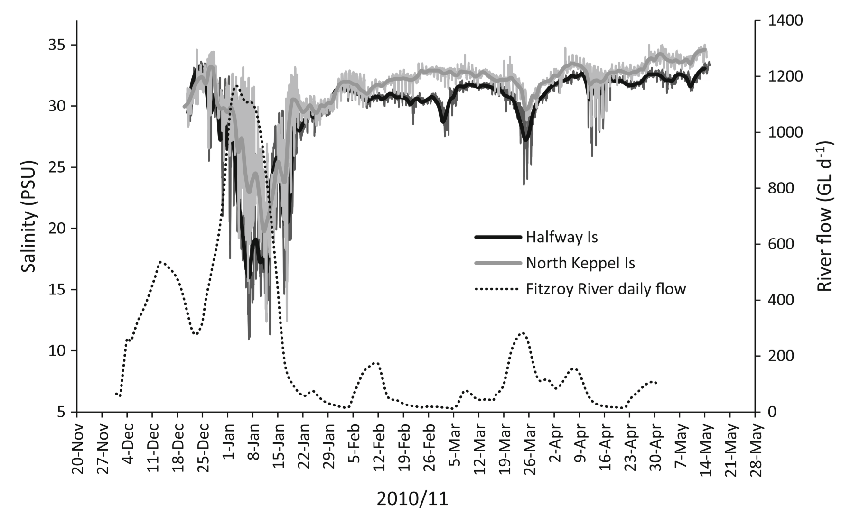
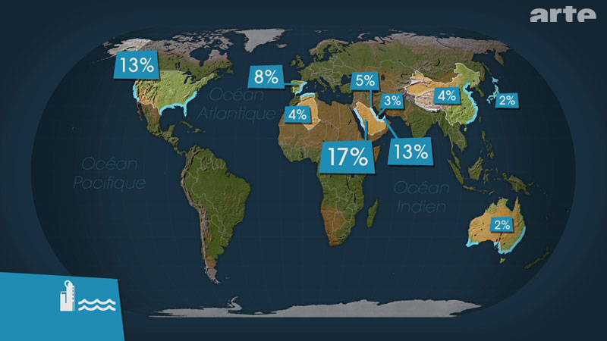
Introduction
But
Mat & Meth
Résultats & Discussion
Conclusion
Salinité
Salinité locale = Variation fréquente
↘ : Tempête tropicale
Fortes précipitations
: Technique de dessalement
Sècheresse
2008
↖
Berkelmans et Jones, 2003

Slide 6
Introduction
But
Mat & Meth
Résultats & Discussion
Conclusion
Etudier l’impact des changements de salinité sur l’espèce de scléractiniaire hermatypique S. hystrix sur une courte période

Slide 7
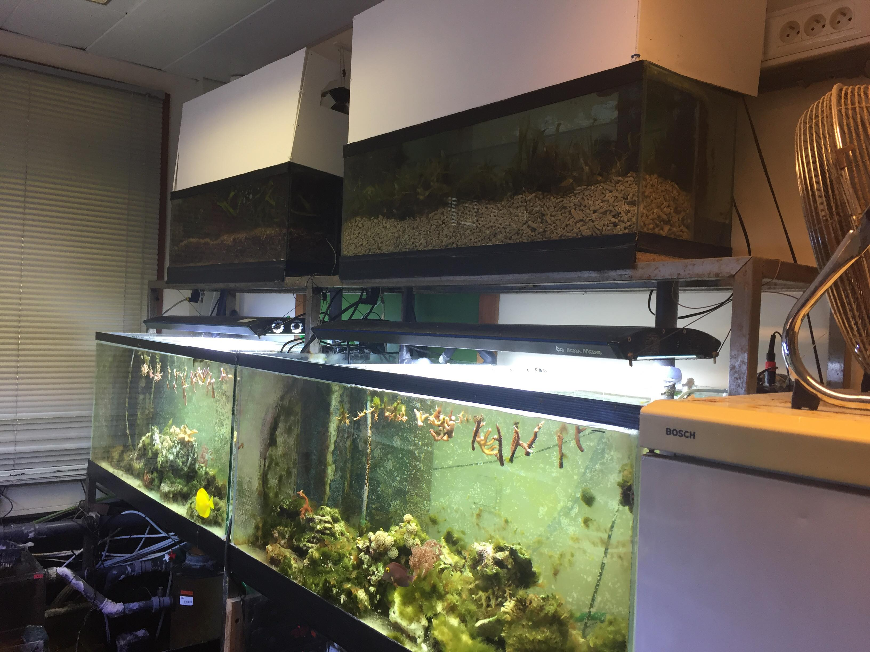
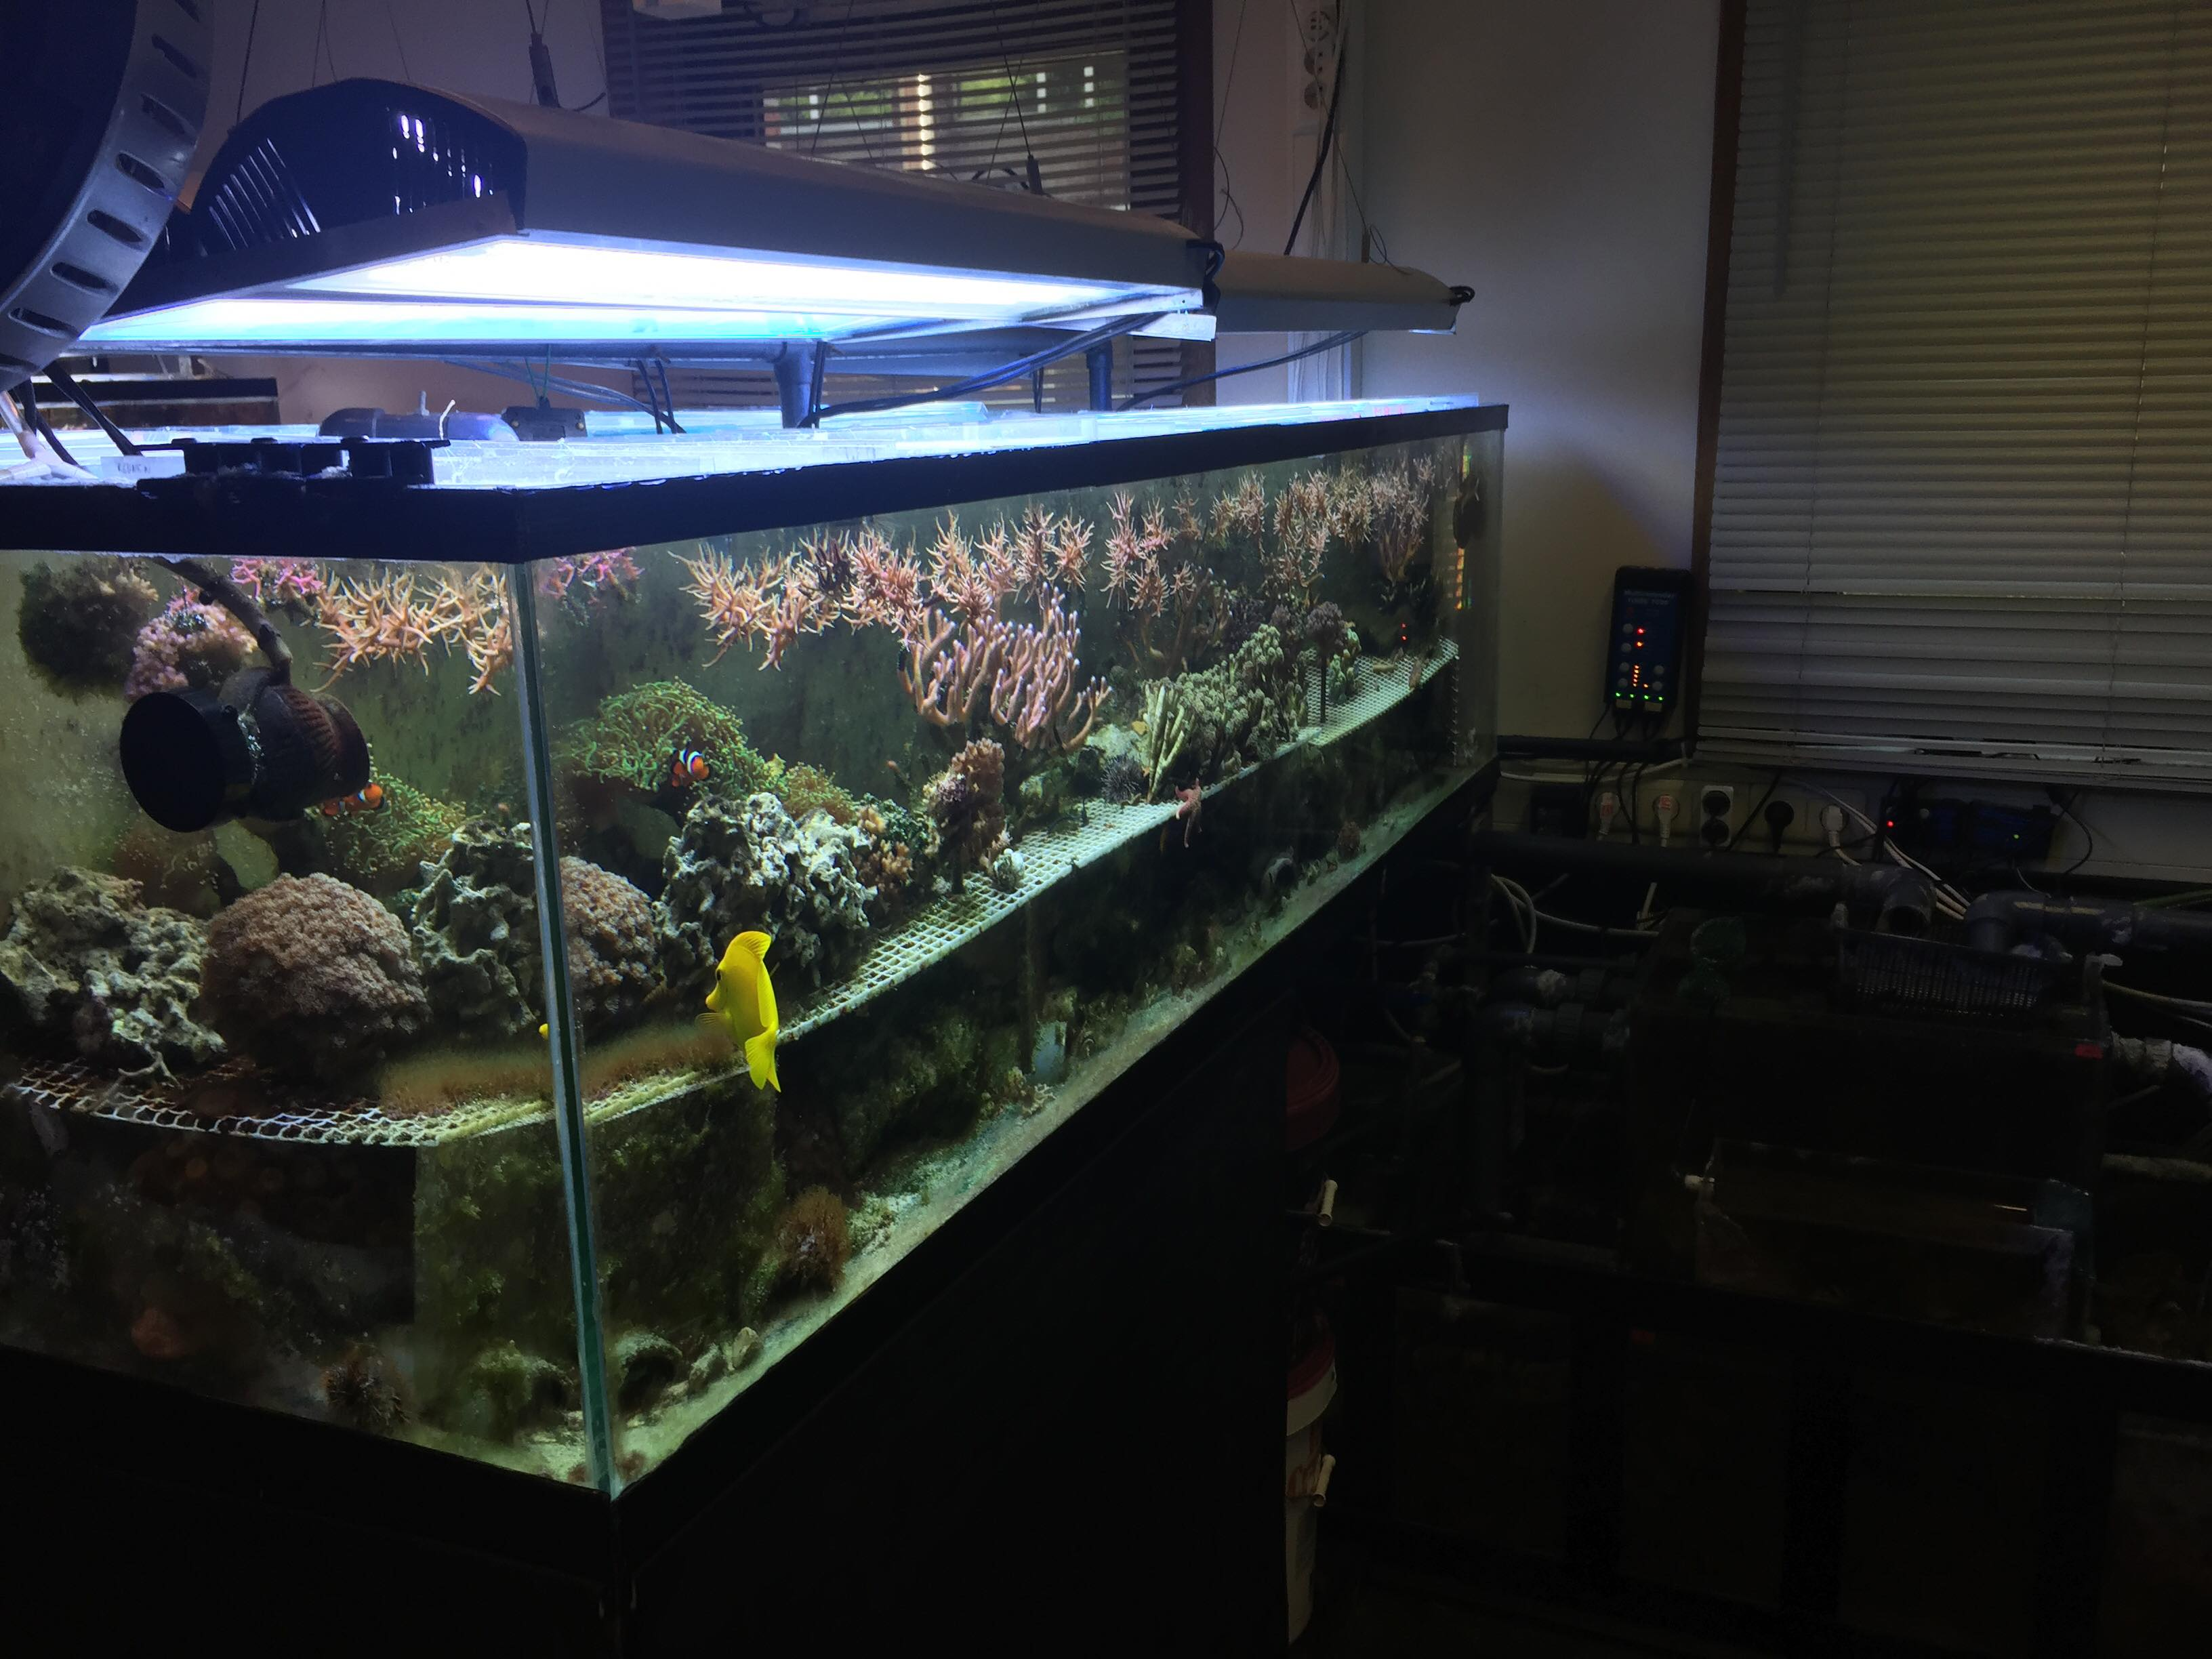
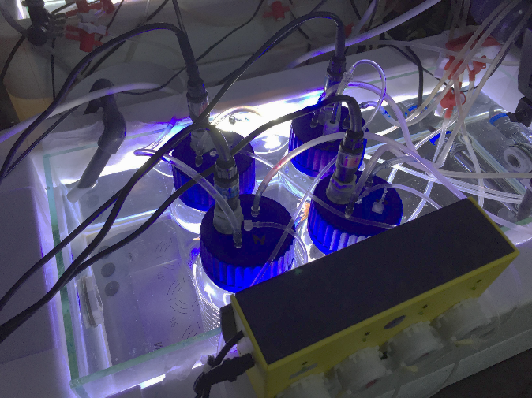
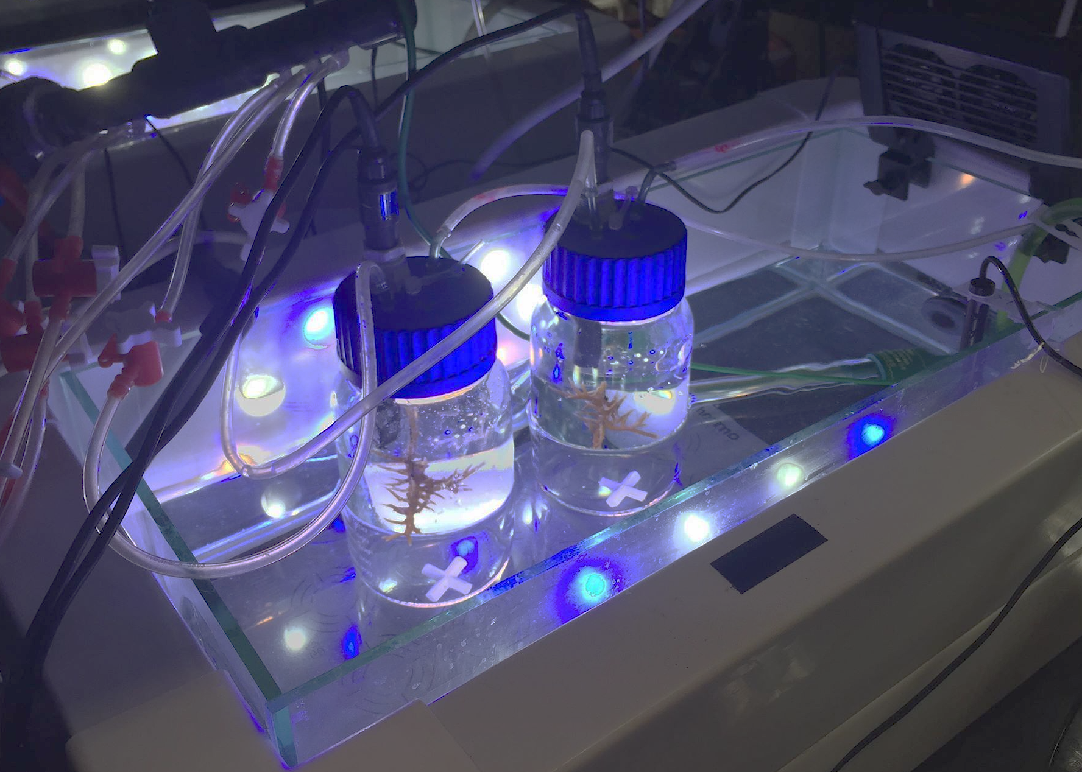
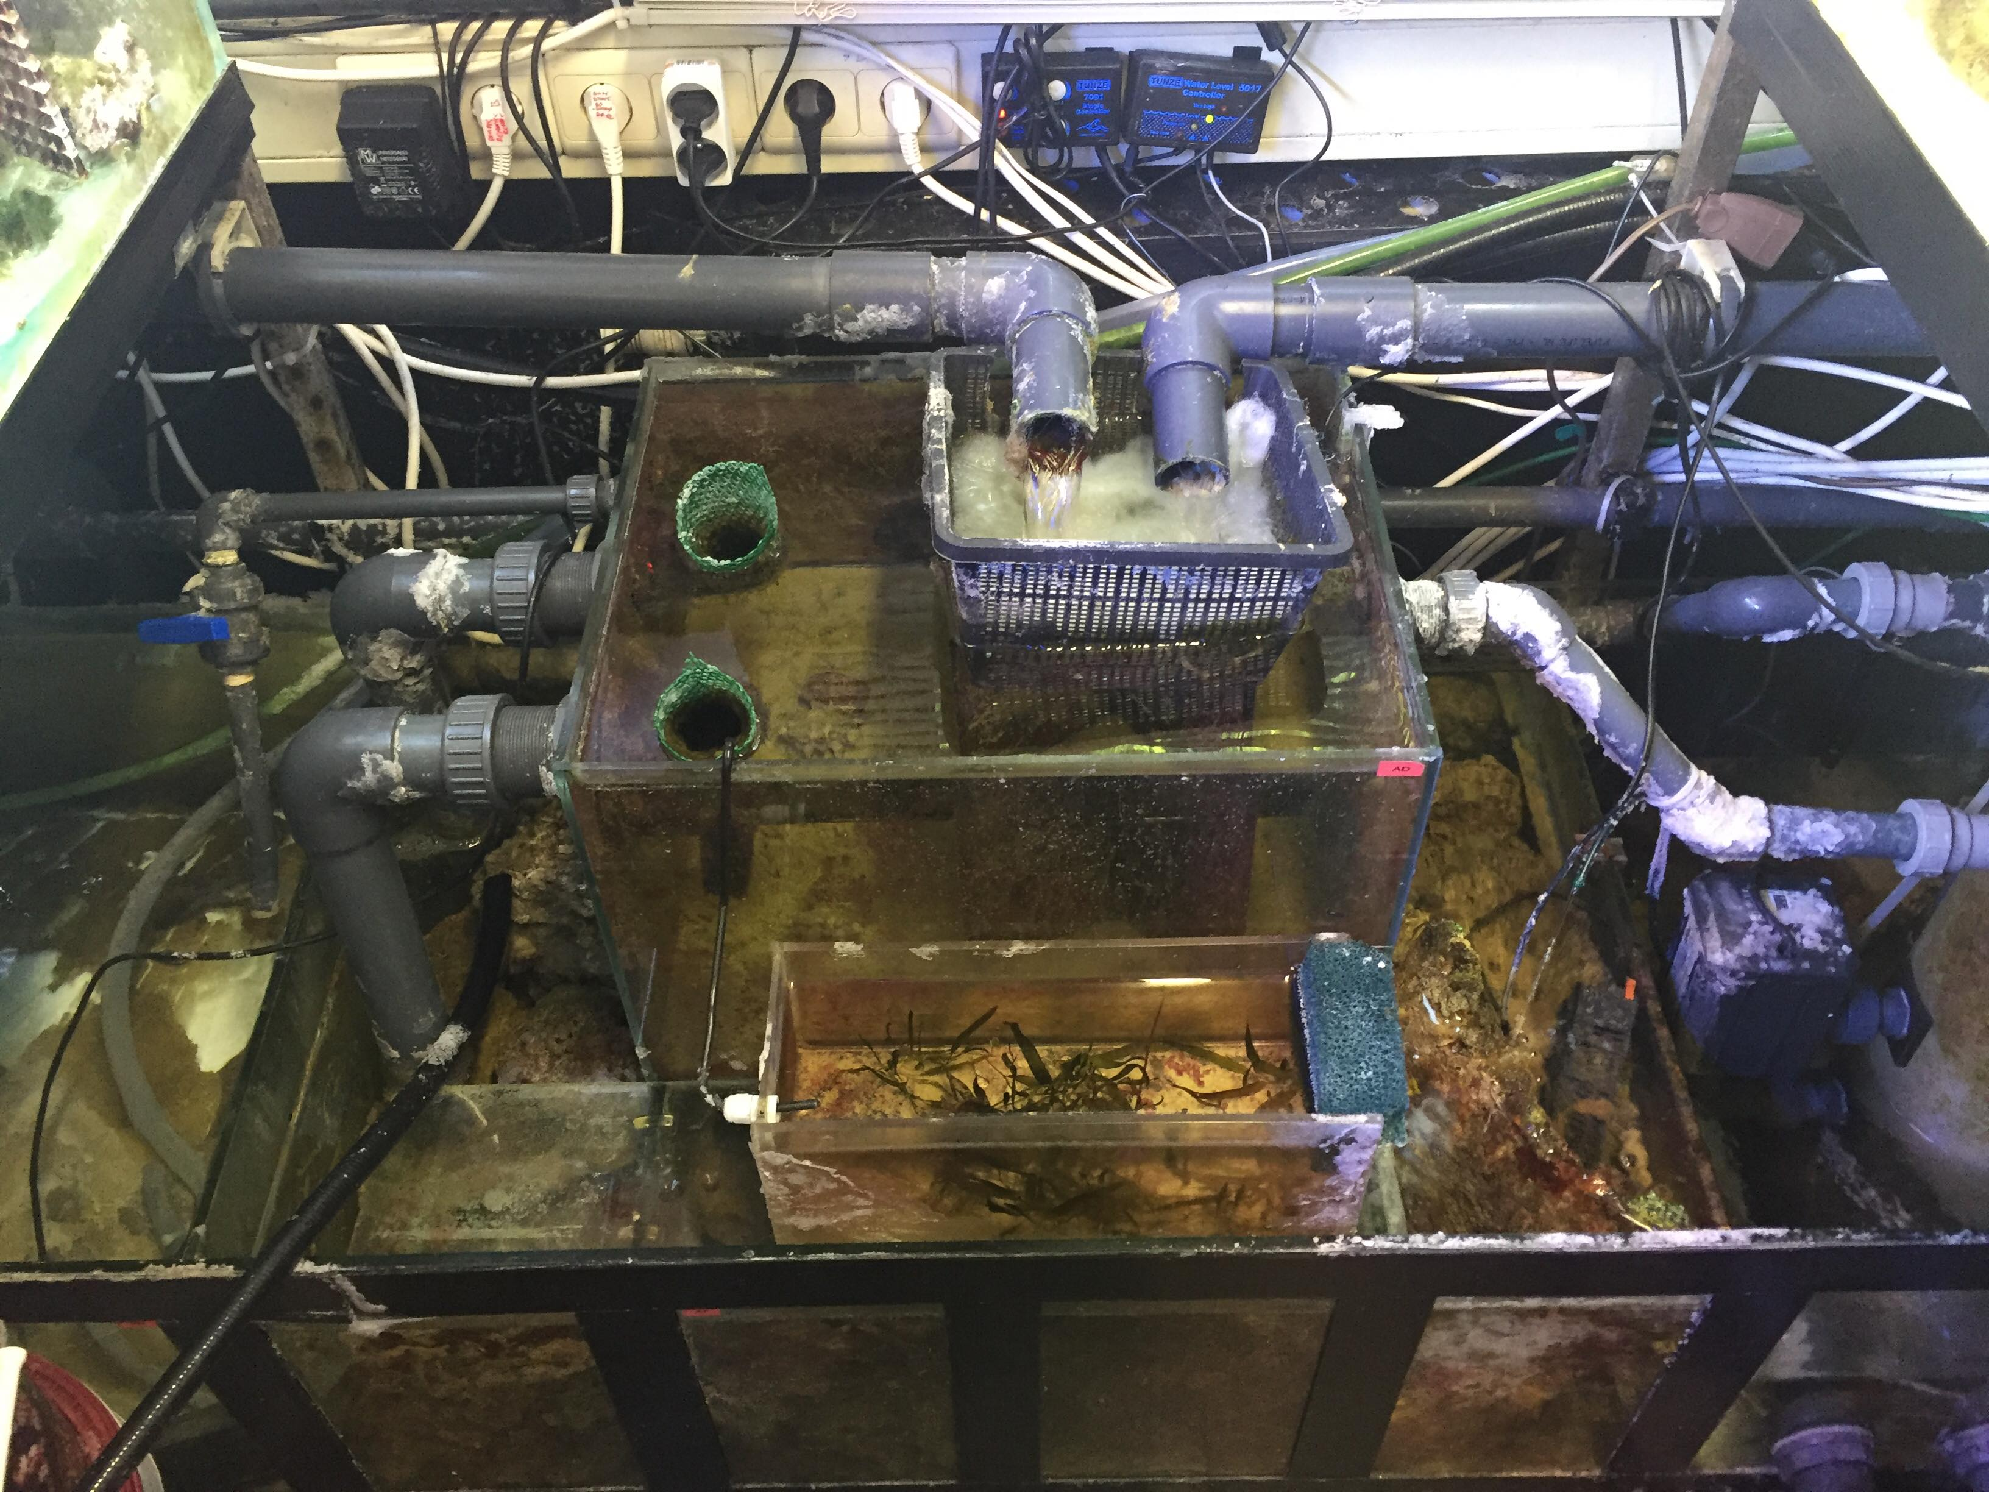
Introduction
But
Mat & Meth
Résultats & Discussion
Conclusion
Mésocosme
Expérience respirométrie
Refuges
Refuges
Refuges
Refuges
S = 35
S = 28
S = 42
Bac
principal
Bac
expérimental
Bac
expérimental
Bac de décantation
@Nadège Georges

Slide 8
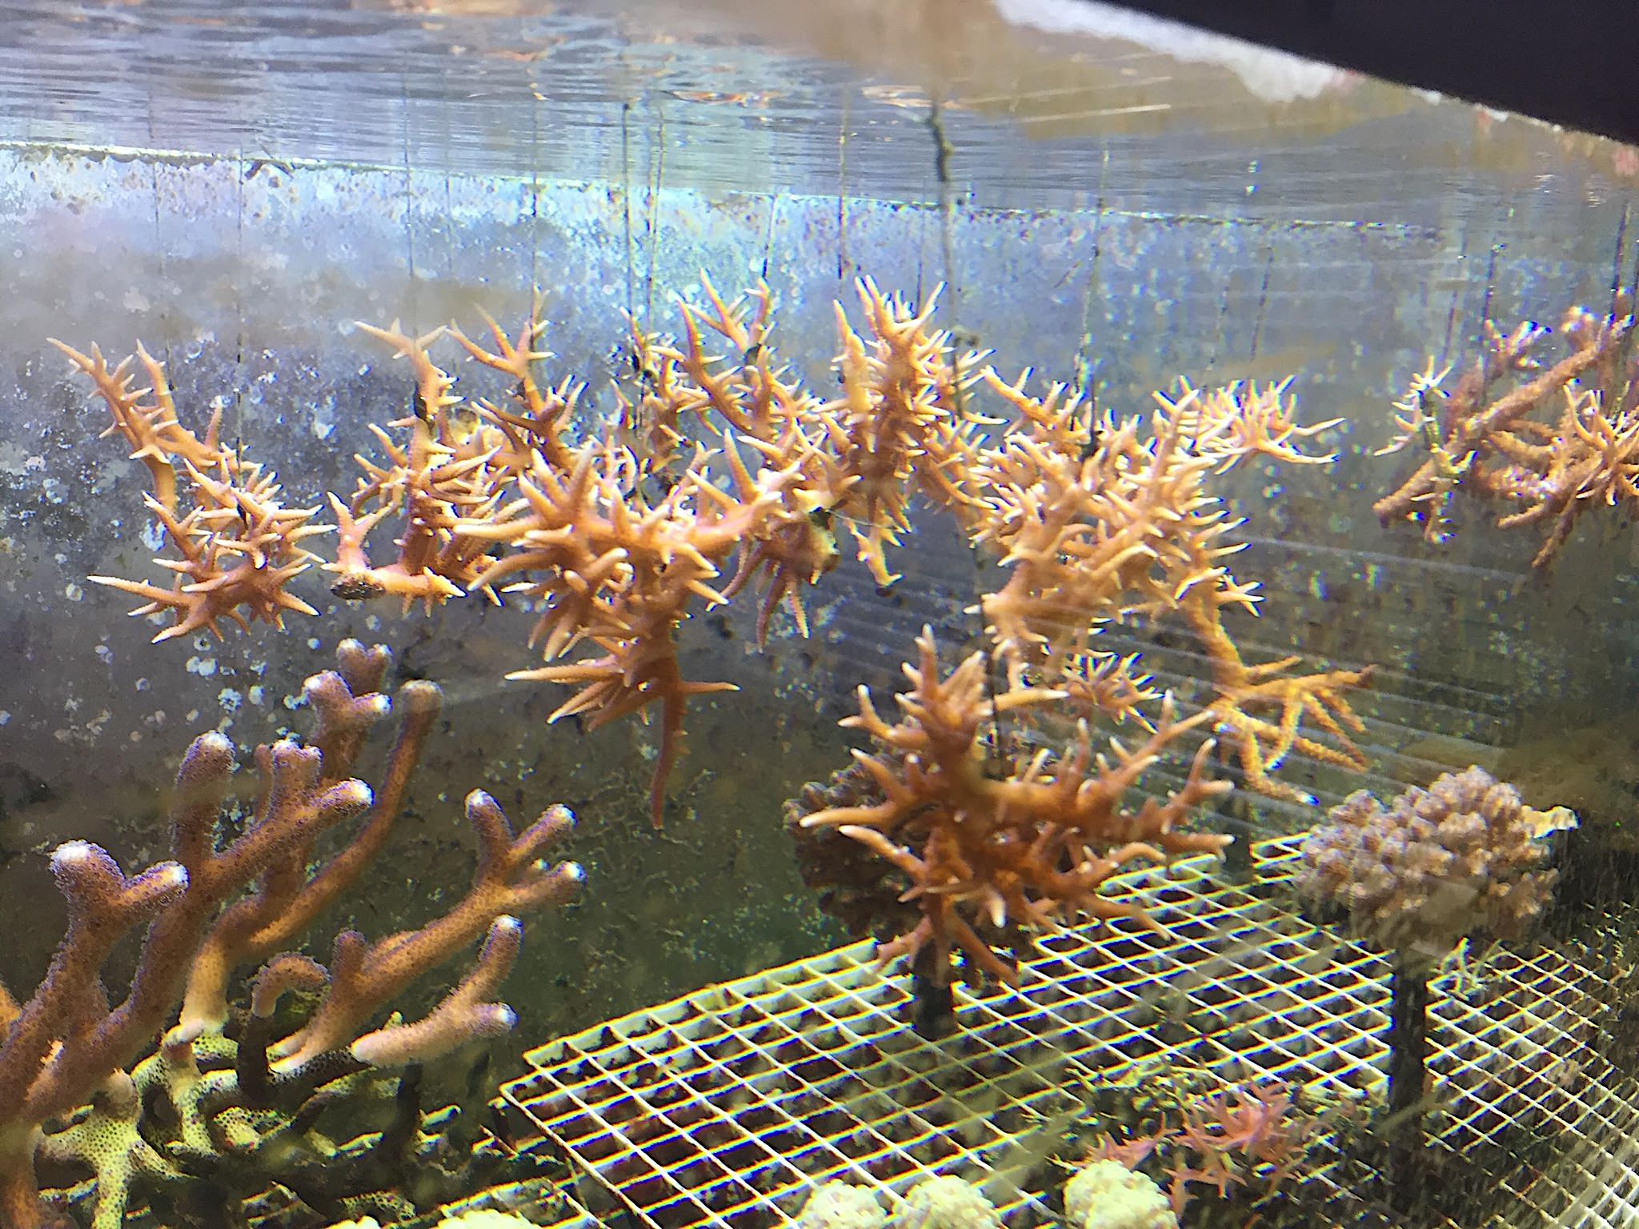
Introduction
But
Mat & Meth
Résultats & Discussion
Conclusion
Acclimatation
Phase expérimentale
Récupération
Respiromètre
S = 35 (n = 2)
S = 28 (n = 3)
S = 42 (n = 3)
3 jours
Mésocosme
S = 35 (n = 4)
S = 28 (n = 6)
S = 42 (n = 6)
3 jours
Mésocosme
S = 35 ( n = 18)
4 semaines
Mésocosme
S = 35 ( n = 18)
6 semaines
Mésocosme
S = 35 (n = 2)
S = 28 (n = 3)
S = 42 (n = 3)
3 jours
@Nadège Georges
@Nadège Georges

Slide 9
Introduction
But
Mat & Meth
Résultats & Discussion
Conclusion
Variables étudiées
Acclimatation
Phase expérimentale
Récupération
Taux de croissance
Coloration
Taux de croissance
Coloration
Taux de croissance
Coloration
Photosynthèse et respiration
Concentration nutriments organiques et inorganiques
Alcalinité

Slide 10
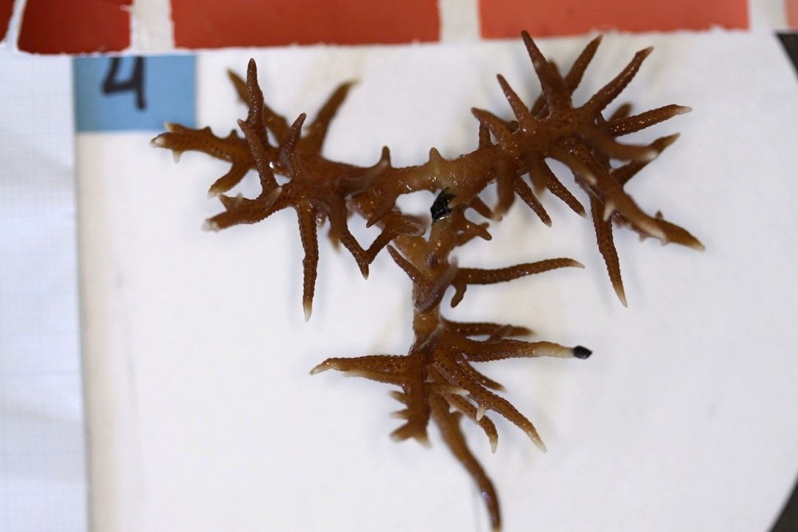
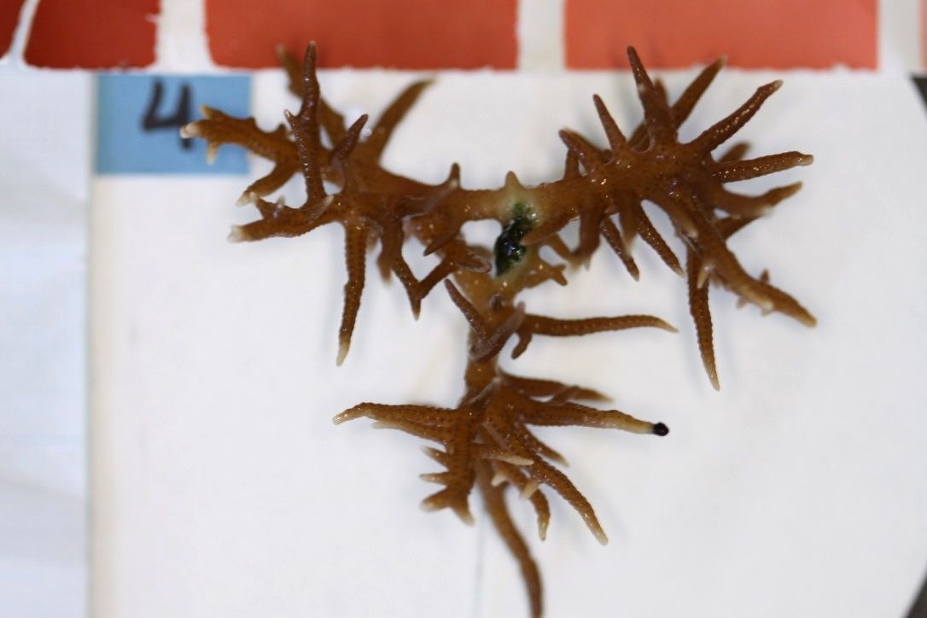
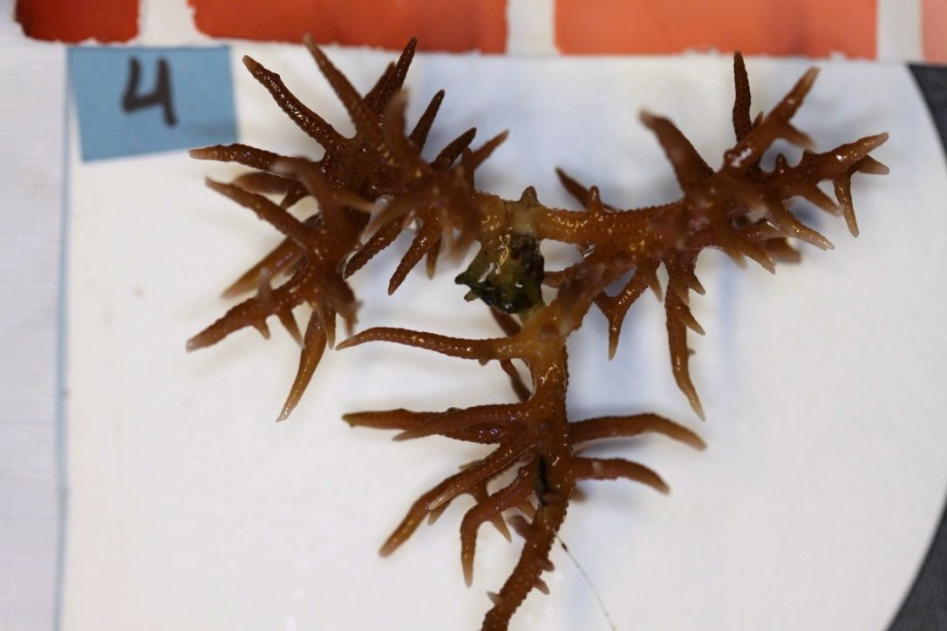
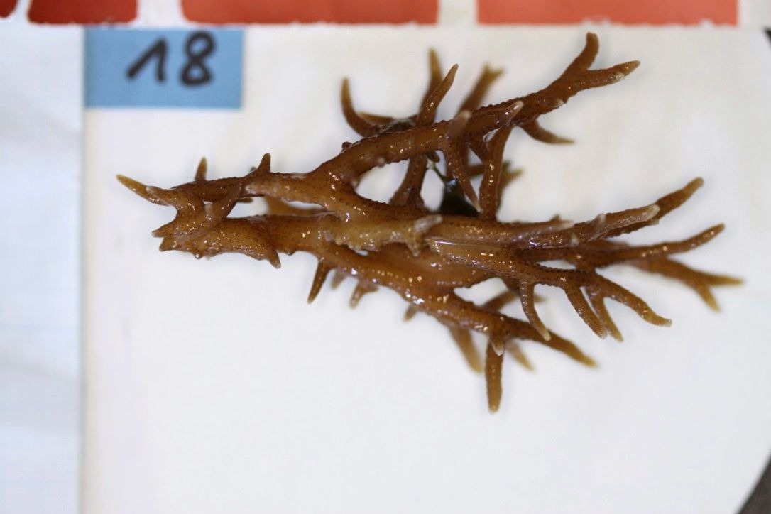
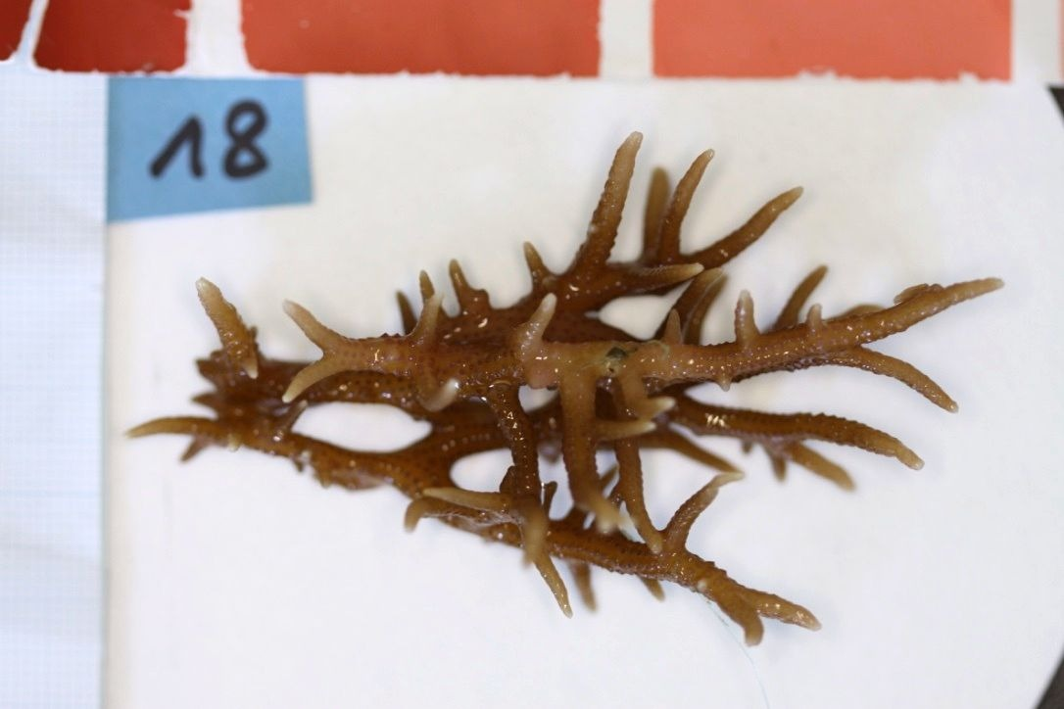
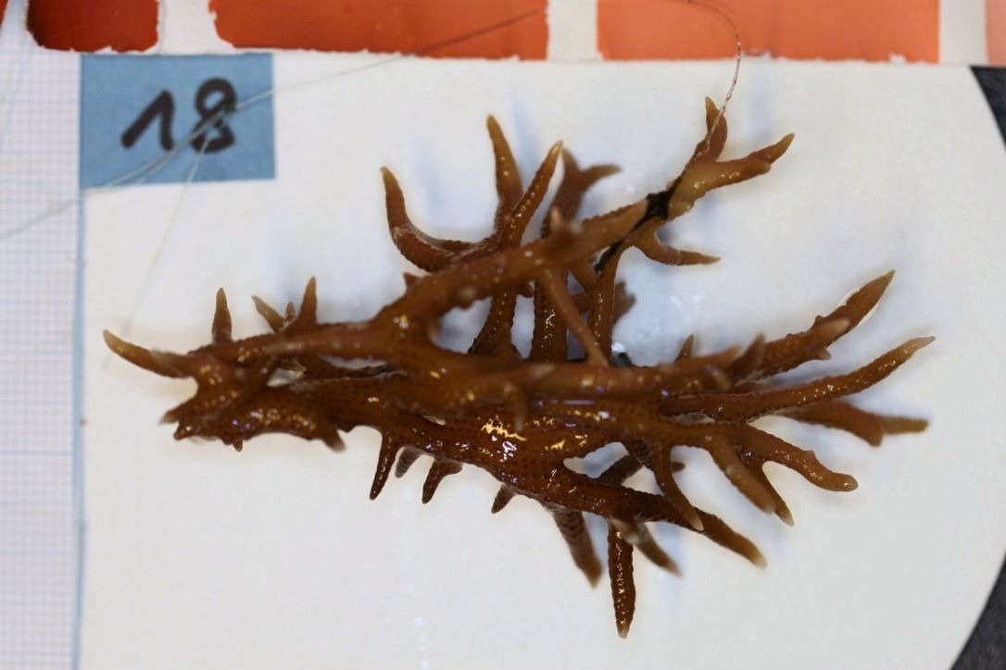
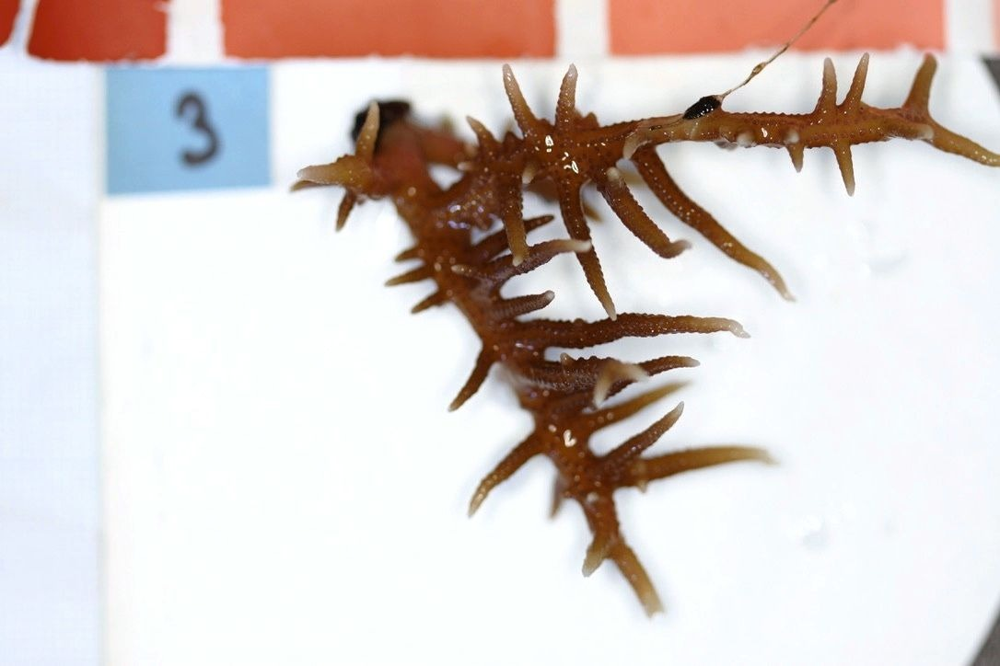
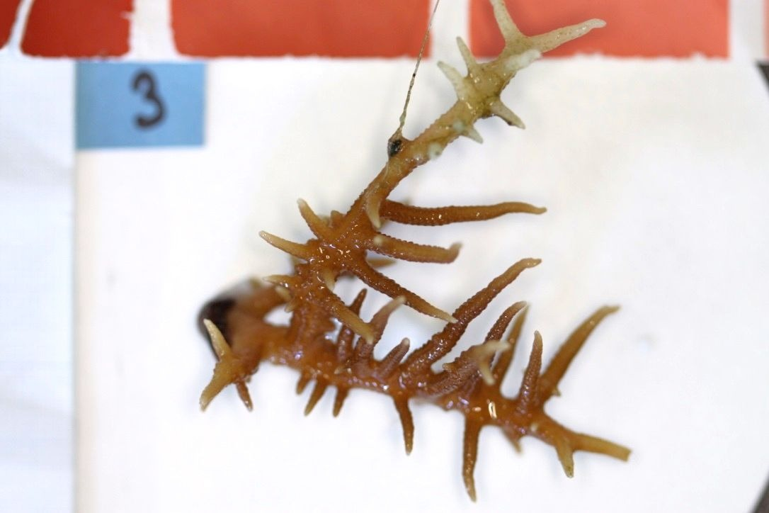
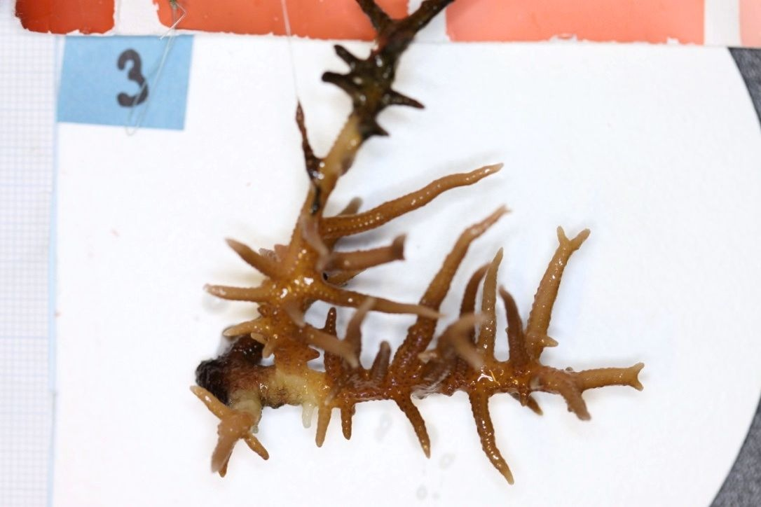
Introduction
But
Mat & Meth
Résultats & Discussion
Conclusion
Coloration
Acclimatation
Expérimentale
Récupération
Décoloration en condition
expérimentale
↘ densité de zooxanthelles
Plusieurs voies possibles
Contrôle
1cm
1cm
1cm
Hyposalin
↘ pigments photosynthétiques
1cm
1cm
1cm
Contraction polypes (effets faibles)
Hypersalin
1cm
1cm
1cm
@Nadège Georges

Slide 11
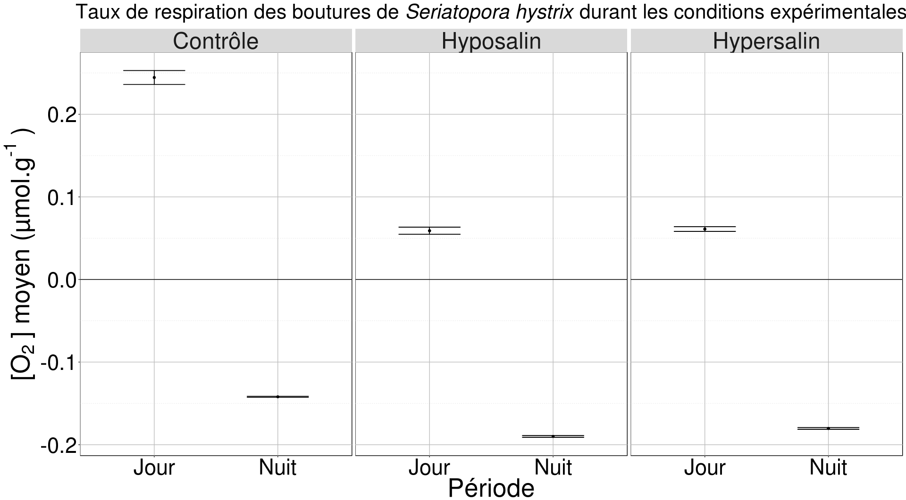
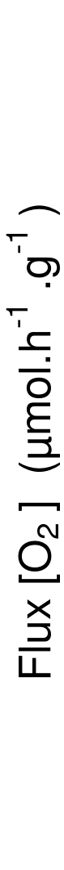
Introduction
But
Mat & Meth
Résultats & Discussion
Conclusion
Photosynthèse et respiration
Diminution photosynthèse nette
Contraction polypes = ↘ lumière
↘ Densité zooxanthelles
Turgescence ou plasmolyse
Effets sur mitochondries
Production de ROS
Dégâts membranes thyllakoïdes
Effets translocation photosynthétats

Slide 12
Introduction
But
Mat & Meth
Résultats & Discussion
Conclusion
Photosynthèse et respiration
Diminution respiration
Contraction polypes = ↘ flux gaz
Turgescence ou plasmolyse
Effets sur mitochondries
Production de ROS
Dégâts oxydatifs
Respiration stable
Adaptation aux conditions
Diminution = phase de transition
11/13

Slide 13
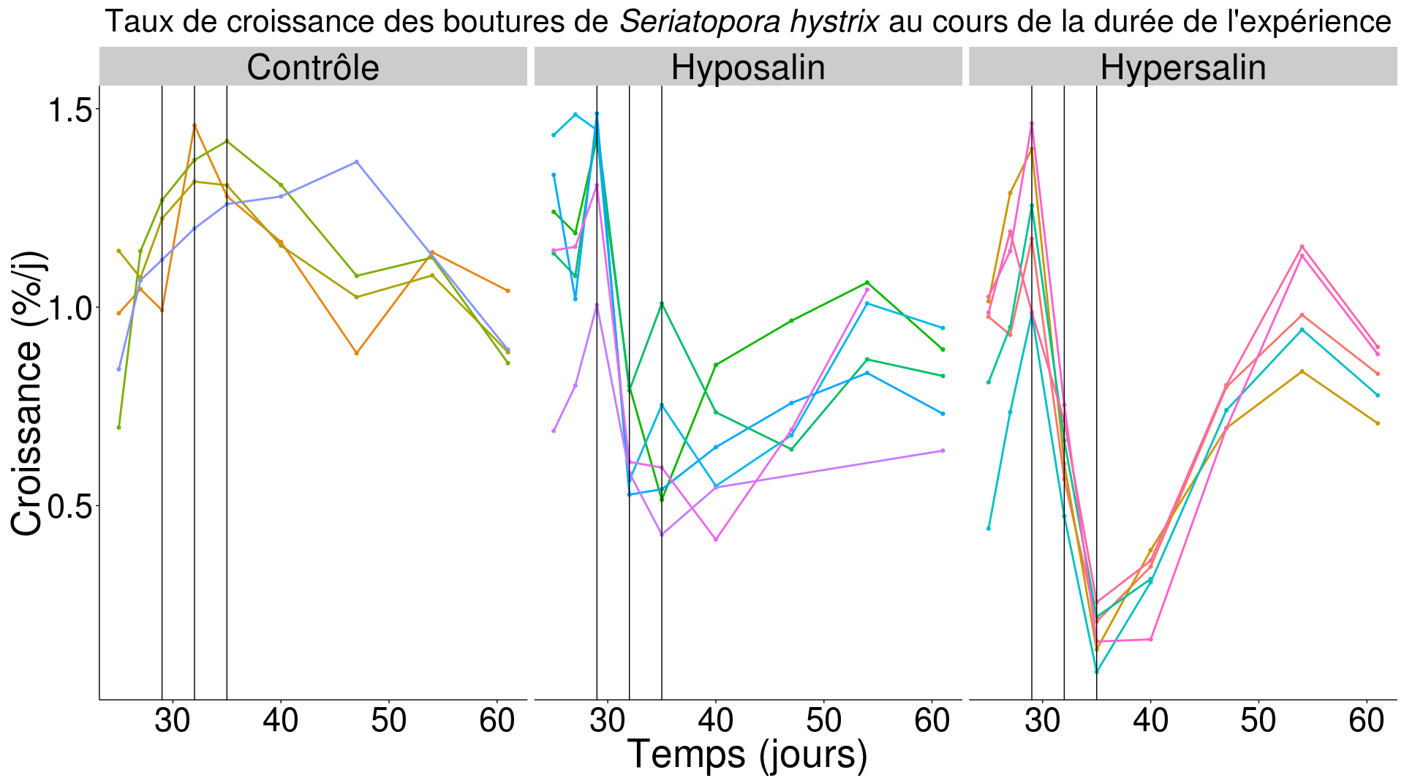
Introduction
But
Mat & Meth
Résultats & Discussion
Conclusion
Taux de croissance
Diminution du taux de croissance
↘ photosynthèse nette
↘ Densité en zooxanthelles et/ ou pigments
Squeletogénèse en lien avec photosynthèse
HCO₃⁻ + Ca²⁺ <-> H⁺ + CaCO₃
12/13

Slide 14
Introduction
But
Mat & Meth
Résultats & Discussion
Conclusion
Pas de changement extrême des variables mesurées MAIS des effets présents malgré la faible variation saline
Perspectives
Selon diverses études, les variations salines présentent des effets dépendant de l’espèce, de la variation saline et de la durée de la variation
Différentes pistes d’études :
Comparaison d’espèces face à une même variation saline
Etude des mécanismes sous-jacents
13/13

Slide 15
Merci pour votre attention

